Slide 1

Thực đơn
Ngày 16/10/2024

Slide 2
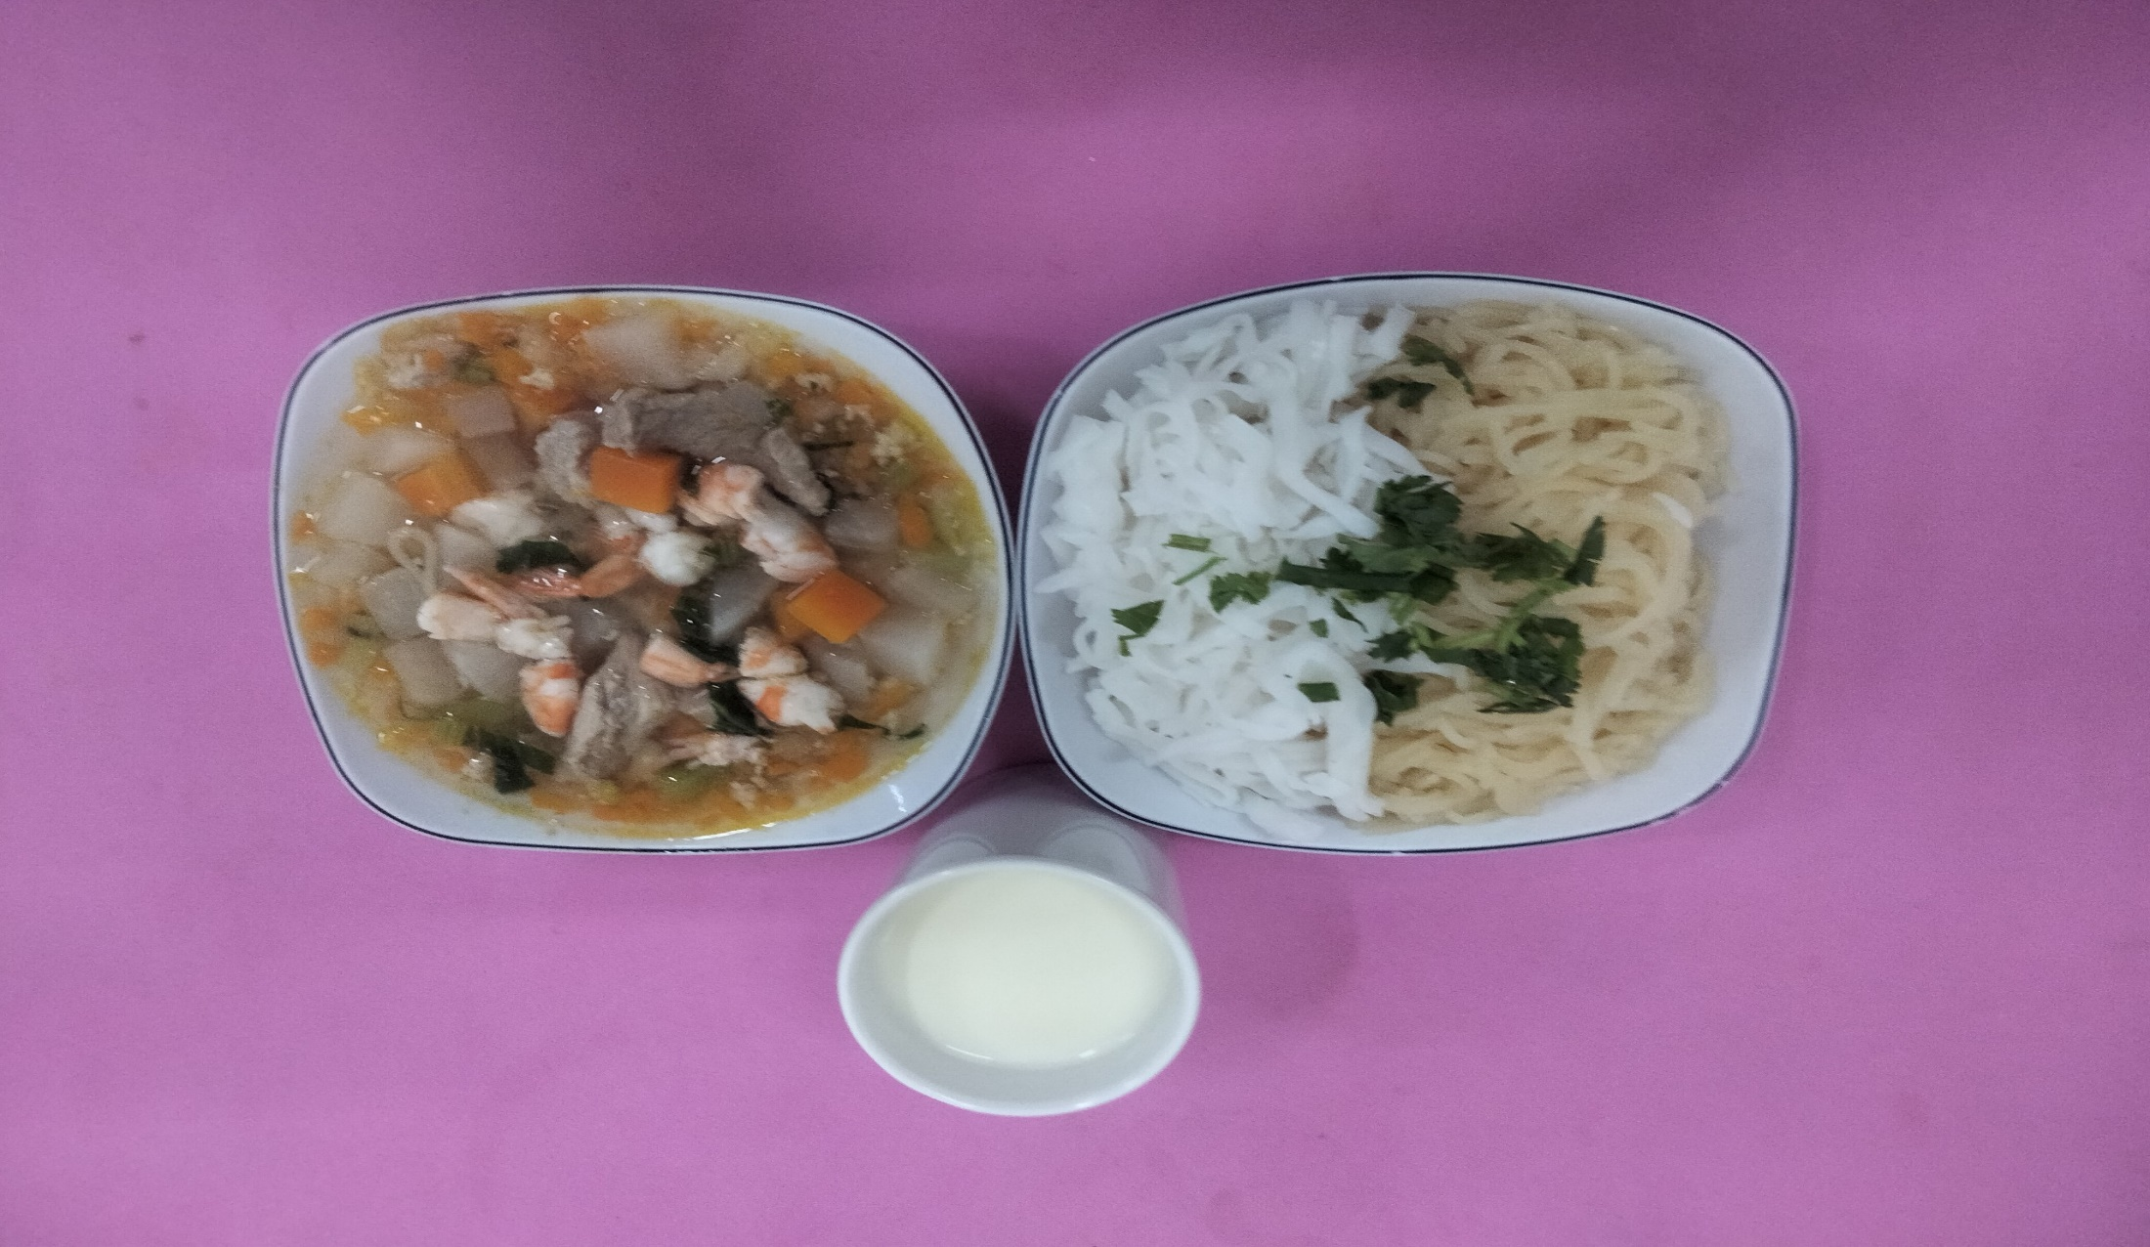
BUỔI SÁNG:
- Hủ tiếu mì thập cẩm nấu tôm, mực
- Sữa

Slide 3
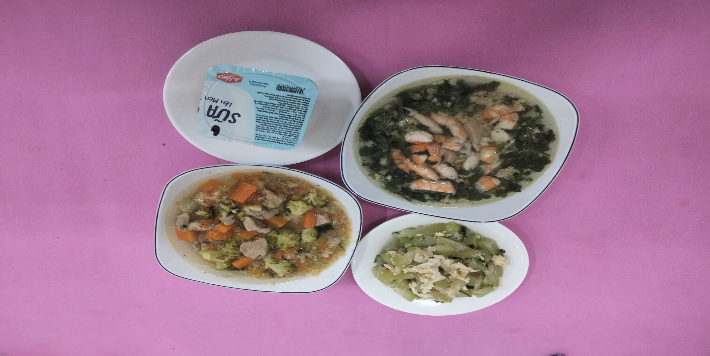
BUỔI TRƯA:
Món mặn: Bông cải, cà rốt xào thịt bò
Món xào: Bầu xào trứng
Món canh: Canh cải soong, susu nấu thịt heo
Tráng miệng: Yaourt

Slide 4
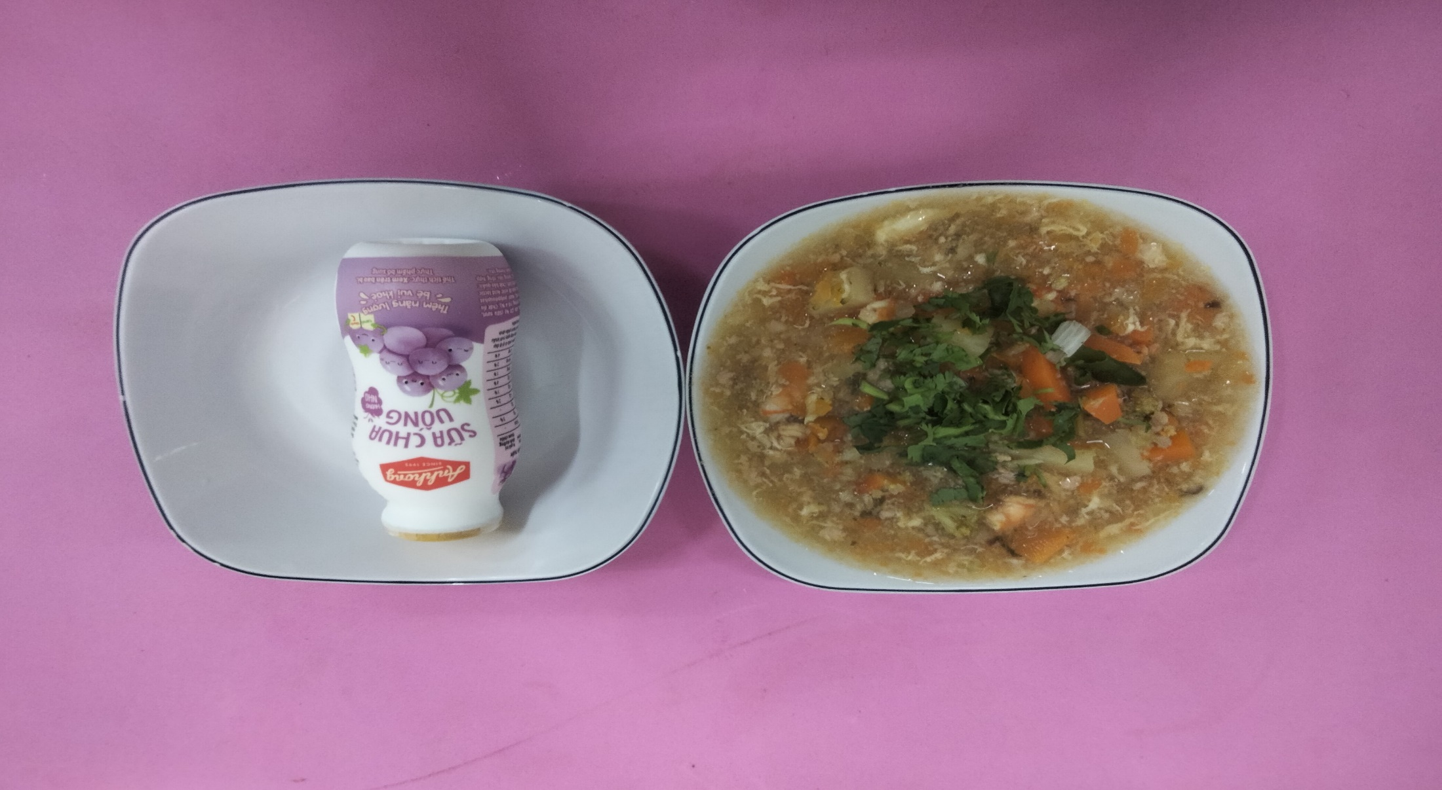
BUỔI XẾ:
Soup tôm thịt nấu đậu trắng, khoai tây, sữa tươi
Tráng miệng: Sữa chua trái cây

